Slide 1


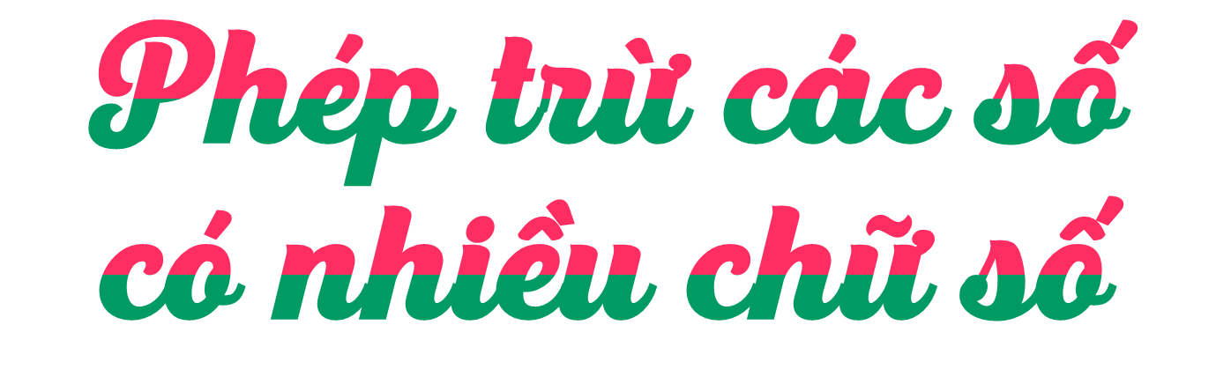


4
GV Bùi Thị Hà

Slide 2

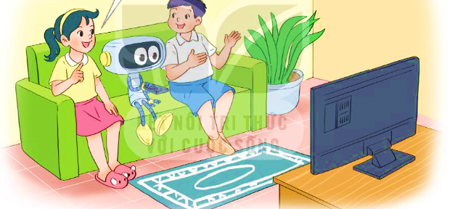
Video dạy Tiếng Anh nhiều hơn video dạy hát nhạc bao nhiêu lượt xem nhỉ
Video dạy hát nhạc có 235 072 lượt xem còn video dạy Tiếng Anh có 438 589 lượt xem

Slide 3
438 589 – 235 072 = ?
4
3
8
5
8
9
Đặt tính sao cho các hàng thẳng cột với nhau
Viết dấu -
Kẻ gạch ngang
-
2
3
5
0
7
2

Slide 4
Trừ theo thứ tự từ phải sang trái:
9 trừ 2 bằng 7, viết 7.
8 trừ 7 bằng 1, viết 1.
5 trừ 0 bằng 5, viết 5.
8 trừ 5 bằng 3, viết 3.
3 trừ 3 bằng 0, viết 0.
4 trừ 2 bằng 2, viết 2.
4
3
8
5
8
9
4
3
8
5
8
9
-
2
3
5
0
7
2
2
0
3
5
1
7
438 589 – 235 072 = 203 517

Slide 5
648 390 – 382 547 = ?
Trừ theo thứ tự từ phải sang trái:
0 không trừ được 7, lấy 10 trừ 7 bằng 3, viết 3 nhớ 1
9 trừ 1 bằng 8, 8 trừ 4 bằng 4, viết 4
3 không trừ được 5, lấy 13 trừ 5 bằng 8, viết 8 nhớ 1
8 trừ 1 bằng 7; 7 trừ 2 bằng 5, viết 5
4 không trừ được 8, lấy 14 trừ 8 bằng 6, viết 6 nhớ 1
6 trừ 1 bằng 5; 5 trừ 3 bằng 2, viết 2
6
4
3
9
0
6
4
8
3
9
0
8
-
1
1
1
3
8
2
5
4
7
2
6
5
8
4
3
648 390 – 382 547 = 265 843

Slide 6



Vậy để tìm kết quả của phép trừ ta thực hiện mấy bước? Đó là những bước nào?
Thực hiện 2 bước:
Bước 1: Đặt tính;
Bước 2: Tính (Tính theo thứ tự từ phải sang trái, bắt đầu từ cột hàng đơn vị.)

Slide 7
Cách đặt tính ở phép trừ.
Viết số bị trừ ở trên, số trừ ở dưới sao cho các hàng thẳng cột với nhau.
Viết dấu trừ ở bên trái số bị trừ và số trừ. Kẻ dấu gạch ngang dưới số trừ.

Slide 8
Cách tính phép trừ.
Thực hiện trừ từ phải sang trái, bắt đầu từ cột hàng đơn vị.

Slide 9




Slide 10
Bài 1: Đặt tính rồi tính.
36 724 – 3 291
637 891 – 412 520
895 332 – 282 429
Notes:
Gv nhấn vào dấu hỏi để hiện câu trra lời

Slide 11
36 724 – 3 291
3 | 6 | 7 | 2 | 4
 | 3 | 2 | 9 | 1
3 | 3 | 4 | 3 | 3

Slide 12
637 891 – 412 520
6 | 3 | 7 | 8 | 9 | 1
4 | 1 | 2 | 5 | 2 | 0
2 | 2 | 5 | 3 | 7 | 1

Slide 13
895 332 – 282 429
8 | 9 | 5 | 3 | 3 | 2
2 | 8 | 2 | 4 | 2 | 9
6 | 1 | 2 | 9 | 0 | 3

Slide 14
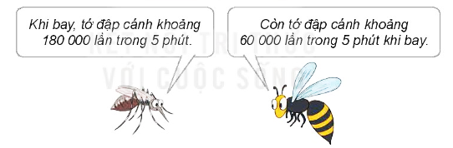
2
Khi bay trong 5 phút, muỗi đập cánh nhiều hơn ong bao nhiêu lần?
Notes:
GV nhấn vào câu trả lời để ra đáp án đúng

Slide 15
Bài giải
Khi bay trong 5 phút, muỗi đập cánh nhiều hơn ong số lần là:
180 000 – 60 000 = 120 000 (lần)
Đáp số: 120 000 lần

Slide 16

Bài 3:
Khoang chứa nhiên liệu của máy bay màu xanh có 240 373 ℓ. Khoang chứa nhiên liệu của máy bay màu hồng có 25 350 ℓ. Hỏi khoang chứa nhiên liệu của máy bay nào có nhiều hơn và nhiều hơn bao nhiêu lít?

Slide 17
Ta có: 240 373 > 25 350
Vậy khoang chứa nhiên liệu của máy bay màu xanh nhiều hơn khoang chứa nhiên liệu của máy bay màu đỏ và nhiều hơn số lít là:
240 373 – 25 350 = 215 023 (lít)
Đáp số: 215 023 lít

